Slide 1
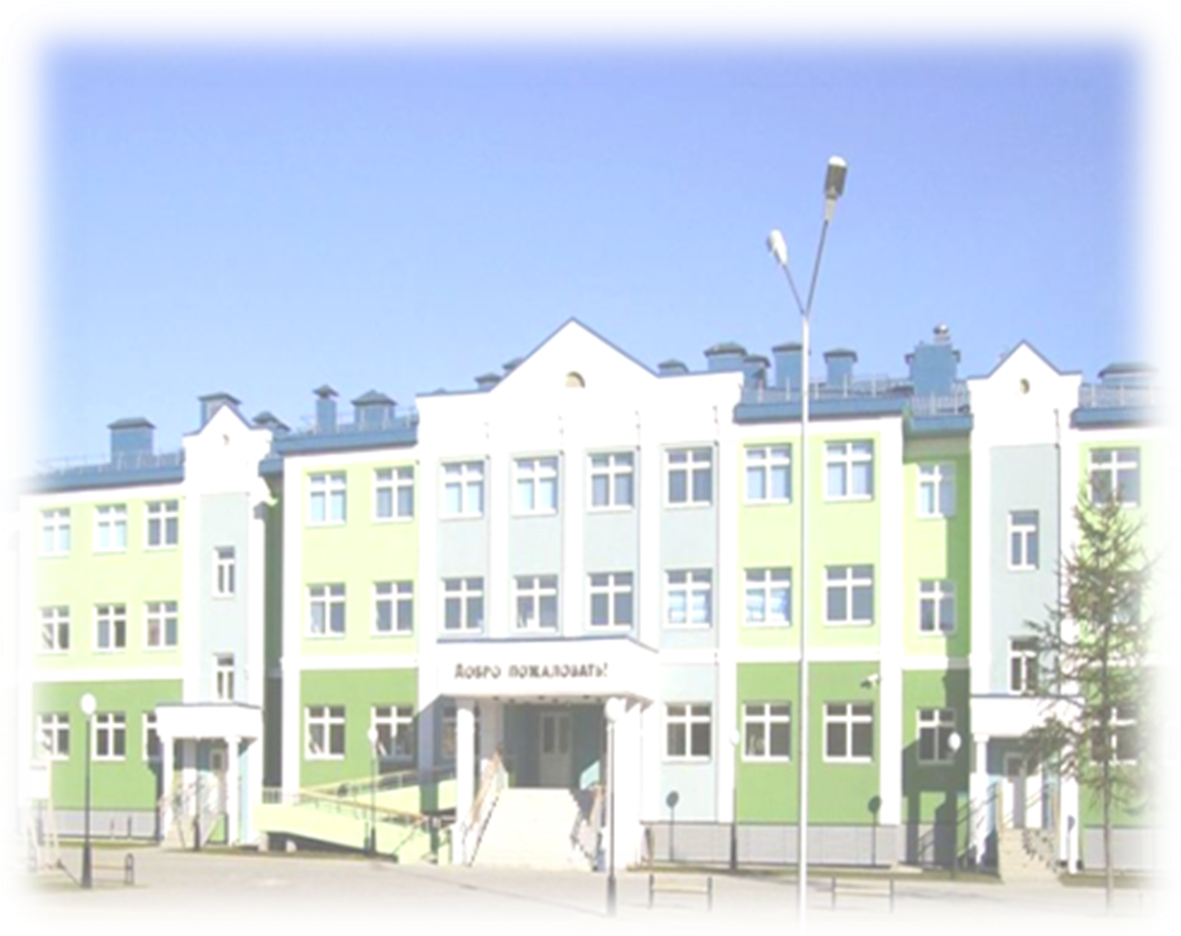
«Как подготовить ребенка к школьному обучению»

Slide 2
Анкета для родителей Возможные ответы: «Да», «Нет», «не знаю».
Утверждения | Первоначальный ответ | Окончательный ответ
Самое главное при подготовке ребенка к школе- дать ему первоначальные умения по чтению, письму, и счету.
Различные игры- обязательный этап при подготовке к школе.
Дошкольные занятия могут полностью подготовить ребенка к обучению в школе
Физическое здоровье имеет немаловажное значение для учебы в школе
Для подготовки к школе очень хорошо, если ребенок много играет со сверстниками в разные игры.
Просмотр мультфильмов и детских фильмов вполне может заменить ребенку игру
Дошкольник вполне может играть в предназначенные для его возраста компьютерные игры
Конфликты между супругами оказывают решающее влияние на самооценку ребенка

Slide 3
Что же такое «готовность к школе»?

Slide 4
Главные факторы от которых зависит успешность адаптации к учебному процессу.
Психологическая готовность к школьному обучению;
Состояние и уровень физиологического развития ребенка.

Slide 5
Психологическая готовность к школе- это существование у ребенка учебной мотивации, позволяющей адекватно воспринимать и старательно выполнять учебные задания.

Slide 6
Слабое развитие произвольности- это не умение сознательно подчинять свои действия; воспринимать требования учителя; внимательно его слушать и точно выполнять задания, предлагаемые в устной форме; самостоятельно выполнять задания по зрительному воспринимаемому образцу.

Slide 7
Трудности адаптации к школьной жизни, к систематическому обучению могут быть обусловлены недостаточно развитой способностью ребенка к взаимодействию с другими детьми.

Slide 8
Чтобы хорошо учиться :
Необходим достаточный уровень интеллекта;
Ребенок должен уметь обобщать;
Речевое развитие должно позволять будущему первокласснику свободно выражать свои мысли

Slide 9
- На что же родителям обратить главное внимание при организации жизни ребенка, который вскоре станет учеником?
- И как достичь того, чтобы ребенок был готов к школьному обучению?

Slide 10
Много играет сам, Рисует, лепит,
со сверстниками раскрашивает картинки
и взрослыми
Нормальное развитие ребенка,
при котором возникают компоненты психологической готовности к школе.
Вырезает и клеит поделки Слушает рассказы и сказки, которые ему читают взрослые

Slide 11
Достаточный уровень Развитие произвольности интеллекта
Уверенность в себе, Психологическая готовность Речевое развитие в своих силах и ребенка к школе возможностях
Способность ребенка Здоровая эмоциональная к взаимодействию к семейная обстановка , в с другими детьми которой растет ребенок

Slide 12
«Дети должны жить в мире красоты, игры,
сказки, музыки, рисунка, фантазии».
В.А Сухомлинский

